Slide 1
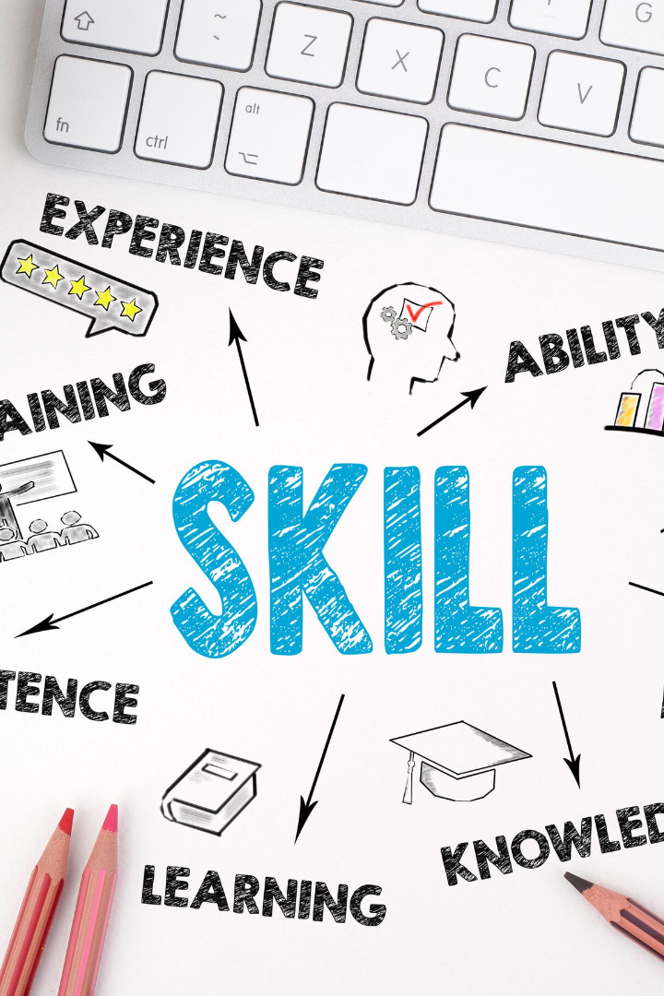
Merancang Masa Depan Anda dengan Pendidikan Kecakapan Kerja
Kecakapan kerja yang solid adalah kunci kesuksesan di era modern. Pelajari mengapa dan bagaimana Anda bisa mulai memperkuat diri Anda dari sekarang.
by Adil Arnady

Slide 2
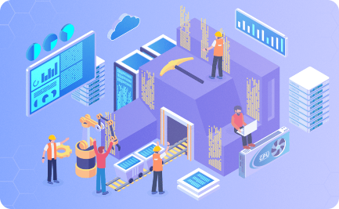
Keterampilan yang Diperlukan di Era Digital
Pemrograman
Analisis Data
Pemecahan Masalah
Kemampuan untuk membuat dan mengembangkan aplikasi, serta mengoptimalkan situs web, akan terus menjadi kebutuhan utama di pasar kerja masa depan.
Dalam era yang semakin banyak informasi, kemampuan untuk mengekstraksi, menganalisis, dan memvisualisasikan data akan semakin penting di banyak bidang karier.
Kemampuan untuk berpikir kritis, mengambil keputusan yang baik, dan mengatasi tantangan akan menjadi keterampilan yang sangat dicari di masa depan.

Slide 3
Strategi untuk Mengembangkan Kecakapan Kerja
Buat Rencana
Ambil Peluang
Tentukan keterampilan apa yang paling relevan dengan tujuan karir Anda, dan buat rencana untuk mengembangkan keterampilan tersebut dalam jangka waktu tertentu.
Jangan takut untuk mengambil tanggung jawab baru dalam pekerjaan Anda. Sangat mungkin untuk memperoleh pengalaman dan keterampilan baru dengan bekerja di bidang yang kurang familiar.
Pelajari dari Orang Lain
Didik Diri Anda Sendiri
Karir yang sukses seringkali membawa pengalaman berharga yang bisa terjadi dari sebagai mentor atau bimbingan dari mereka yang telah lebih ada pengalaman.
Teruslah belajar dari sumber yang beragam termasuk kelas formal, membaca buku, atau bahkan belajar dari pengalaman sehari-hari.

Slide 4
Pendidikan Formal vs Nonformal
1
Pendidikan formal
2
Pendidikan Nonformal
Pendidikan formal adalah pendidikan yang dilakukan melalui sistem pendidikan nasional. Melalui pendidikan formal ini, anda akan mendapatkan ilmu dasar dan keterampilan dalam bidang yang anda pilih secara sistematis dan terstruktur, serta sertifikasi.
Pendidikan nonformal dilakukan di luar institusi pendidikan resmi, diluar waktu kerja, meliputi kursus atau pelatihan, dan di dalam pengaturan kantor / industri. Biasanya cost-effective, lebih fleksibel, dan dimaksudkan untuk tujuan khusus.

Slide 5
Bantuan dan Program Pemerintah untuk Kecakapan Kerja
Bantuan Berbasis Komunitas
Beberapa organisasi lokal telah muncul sebagai sumber solusi yang relatif terjangkau bagi mereka yang tidak mampu untuk mengambil kelas formal, serta membuka kesempatan untuk belajar dari orang-orang yang sama-sama memikirkan hal yang baik.
1
2
3
Bantuan Pekerja Belum Berpengalaman
Program Magang dan Prakerin
Banyak program magang dan prakerin, baik dari pemerintah maupun perusahaan swasta, menawarkan kesempatan bagi pencari kerja muda untuk merasakan langsung lingkungan kerja, keterampilan kerja, dan meningkatkan jaringan kontak mereka.
Program pemerintah di bidang ini memberikan oportunitas kepada para peserta untuk bertemu dengan selektor perusahaan, serta menawarkan sesi pelatihan dan mentoring.

Slide 6
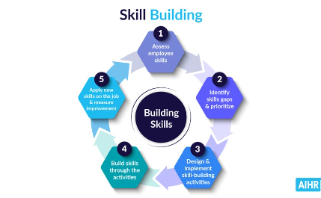
Peluang-peluang untuk Meningkatkan Kecakapan Kerja
Bertemu Mentor
Kelas dan Pelatihan
Latihan Kecakapan Kerja
Bertemu mentor adalah cara terbaik untuk membuka pintu masukan dan pengalaman dalam mengembangkan kecakapan kerja di karier Anda.
Masalah yang dihadapi dalam pekerjaan Anda dapat membantu menentukan kelas dan pelatihan apa yang dibutuhkan untuk memperoleh kecakapan yang dibutuhkan.
Banyak organisasi dan lembaga nirlaba yang menawarkan program yang membantu memperoleh keterampilan tertentu yang dibutuhkan di bidang-bidang khusus.

Slide 7
Kesimpulan dan Langkah Selanjutnya
1.
Buat rencana pengembangan karir masa depan Anda.
2.
Identifikasi dan perkuat keterampilan dasar di bidang karir Anda.
3.
Lebih banyak berlatih dan belajar dari pengalaman.
4.
Bangun network dan jaringan dengan para praktisi atau professional disiplin terkait
Sekarang Anda sudah lebih memahami pentingnya memperkuat kecakapan kerja dan telah dilengkapi dengan strategi dan sumber daya untuk mencapai tujuan Anda. Untuk memulai mengembangkan keterampilan Anda, mulailah dengan salah satu langkah tersebut. Tidak masalah sekecil apa langkah itu, langkah itu akan membawa Anda lebih dekat menuju target Anda.

